Slide 1
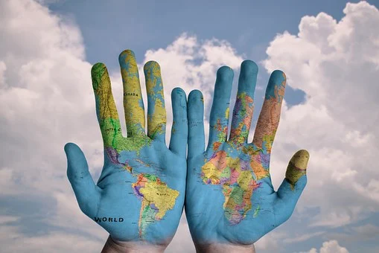
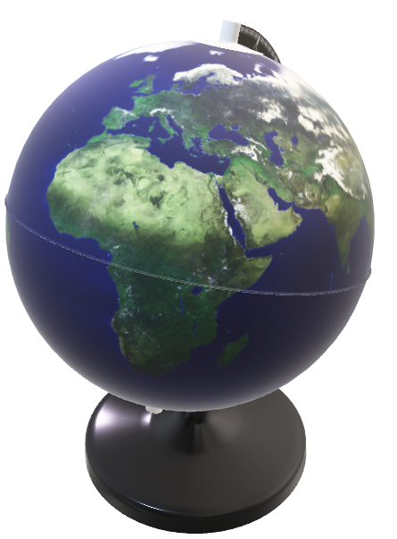
« SALVIAMO IL MONDO» attivita’ di matematica-scienze-tecnologia classe IV F – Fra’ siciliano

Slide 2
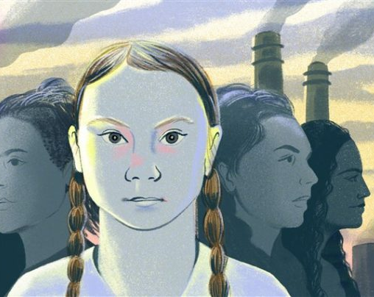

COSA cambia il clima?
Greta Thunberg sta scuotendo la sensibilità ambientale dei teenager di tutto il mondo, accendendo i riflettori sull’emergenza climatica.
Il clima sta cambiando ed è importante parlarne . Far conoscere le cause e far comprendere che è possibile rendere reversibile questo fenomeno grazie all’impegno personale.

Slide 3
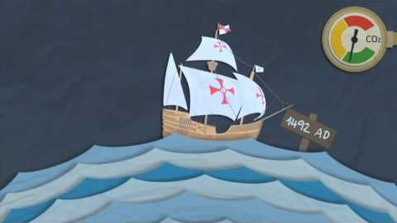
Il clima sta cambiando!
Ascolta, poi vedi il video

Slide 4
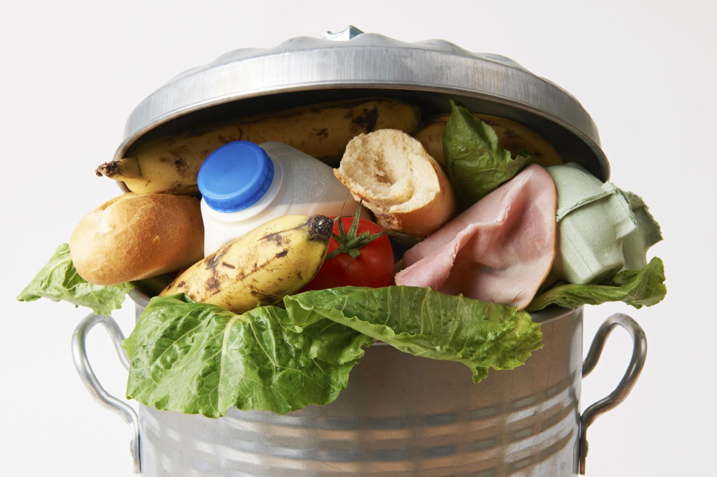
Ascolta prima l’audio, poi lavora.
PROBLEMA
Marco va al ristorante con gli amici; legge il menù e ordina: tortellini al ragù €8,25, filetto al pepe €13,75, patatine €2,15, budino al cioccolato €4,50.
Quanto spende in tutto?
PROBLEMA
La mamma compra 2 Kg di pasta ad € 1,70, 1 Kg di carne e salsicce ad € 12,30 e due bottiglie di passata per il sugo ad € 1,40.
Quanto spende in tutto?
Secondo te, la quantità di prodotti acquistata è adeguata al pranzo di una famiglia composta da 4 persone?
Perché (motiva la risposta)?

